Slide 2
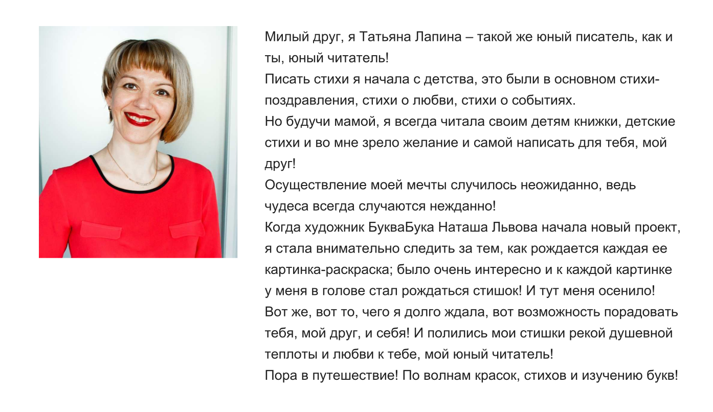

Slide 4
БукваБук
Попробуйте предложить ребенку выбор: учи алфавит или рисуй. Что он выберет?
Конечно рисовать!
БукваБук – это больше, чем раскраска. Это уникальный метод совместить учение и неусидчивость, использовать безграничную фантазию и энергию ребенка на пользу. Представьте себе азбуку, которую ребенок сам у вас просит. И не просто посмотреть, и забыть, а поиграть, не подозревая что этим действием он развивает моторику, абстрактное мышление, координацию, и многие другие необходимые ребенку навыки!

Slide 5
БукваБук
БукваБук решает ряд педагогических задач:
Развивает основные свойства внимания: усидчивость, концентрацию, распределение и переключение.
Развивает воображение и фантазию.
Прививает любовь к знаниям и помогает в изучении алфавита.
Развивает пространственное мышление и прививает любовь к творчеству.
Развивает уверенность в себе. Формирует собственное мнение и право выбора.
Тренирует моторику.
Тренирует память.
Является помощником для детей с логопедическими проблемами.
Расширяет кругозор.
Учит определениям форма, размер, линия, перспектива, цвет.
Прививает любовь к чтению.

Slide 6
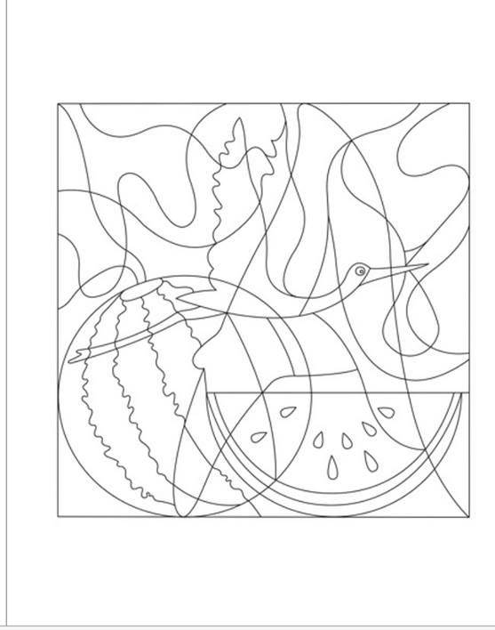
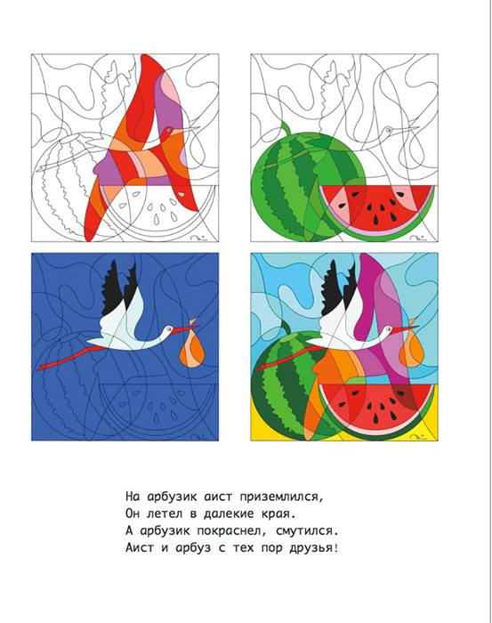
Пример раскраски на букву А и стишок-подсказка: оригинальная раскраска, вариант заполнения, подсказки для раскраски.

Slide 7
БукваБук
БукваБук не просто книжка или игрушка:
это помощь тем, кто хочет использовать современные, эффективные методики развития воображения, творчества, абстрактного мышления, и внимательности у малышей.
Когда ребенку весело и интересно, процесс обучения в разы увлекательней вам обоим, а результат приходит легче и быстрее.
У нас в планах:
распространение БукваБука с русским алфавитом в России. Создание БукваБука с английским алфавитом.
Создание приложения для iPad.

Slide 8
Выбирай наш БукваБук, Автора он сердца стук,
Создан он для детских рук,
Алфавит учи без мук.

